Slide 1
КОНКУРС ПРОФЕССИОНАЛЬНОГО ПЕДАГОГИЧЕСКОГО МАСТЕРСТВА «ПЕДАГОГИЧЕСКАЯ НАДЕЖДА - 2021»

Slide 2
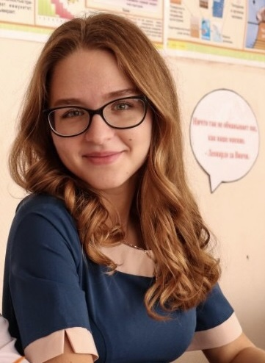
Ахмирова Анастасия Андреевна
ДАТА РОЖДЕНИЯ МЕСТО РОЖДЕНИЯ ОБРАЗОВАНИЕ МЕСТО РАБОТЫ ДОЛЖНОСТЬ ПЕДАГОГИЧЕСКИЙ СТАЖ ПЕДАГОГИЧЕСКОЕ КРЕДО ХОББИ | 18.12.1996 город Тобольск, Тюменская область Тюменский государственный университет, 2019 год МБОУ СОШ № 1 Учитель русского языка и литературы 2 года «Не воспитывайте детей – все равно они будут похожи на вас. Воспитывайте себя» Чтение, психология, театр и кино, настольные игры, путешествия
Анастасия Андреевна в системе осуществляет работу, направленную на развитие познавательной активности и учебных навыков обучающихся, активно использует методы технологии решения изобретательских задач, проблемного обучения, проектной деятельности и информационно-коммуникационные технологии. Основными формами работы на уроках педагога являются учебные дискуссии, диалоги, живое общение, проблемные ситуации, в ходе которых происходит обмен мнением и решение учебных задач.
Анастасия Андреевна является победителем и призером конкурсных мероприятий различного уровня: участником Окружного конкурса среди педагогических работников образовательных организаций ХМАО-Югры на лучшую работу по вопросам избирательного права и избирательного процесса; лауреатом педагогического конкурса «Современное воспитание молодого поколения», организованного Всероссийским сетевым изданием «Фонд Образовательной и Научной Деятельности 21 века»; победителем Интеллектуально-спортивных соревнований среди молодых специалистов г. Сургута «Энергия молодых», призёром XV Всероссийского конкурса профессионального мастерства педагогов «Мой лучший урок».
Учащиеся под руководством Анастасии Андреевны принимают результативное участие в следующих олимпиадах и конкурсах: конференция «Шаг в будущее» (участие), конкурс чтецов «Почувствуй, они рядом» (2 место), творческий конкурс по пожарной безопасности в г.Сургуте (1 место), Всероссийский конкурс «Живая классика» (участие), Всероссийский фестиваль творческих открытий «Леонардо» (участие), IX Международный литературный конкурс «Сказка в новогоднюю ночь» (2 место).

Slide 3
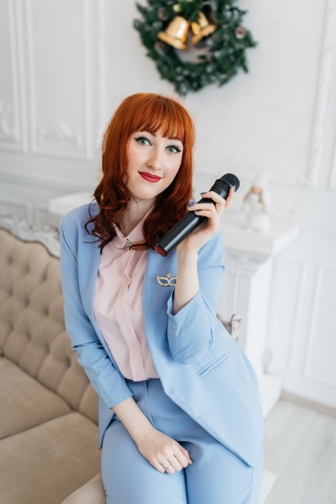
Бурлаченко Елизавета Сергеевна
ДАТА РОЖДЕНИЯ МЕСТО РОЖДЕНИЯ ОБРАЗОВАНИЕ МЕСТО РАБОТЫ ДОЛЖНОСТЬ ПЕДАГОГИЧЕСКИЙ СТАЖ ПЕДАГОГИЧЕСКОЕ КРЕДО ХОББИ | 05.11.1996 г. Сургут, ХМАО-Югра БПОУ ХМАО - Югры «Сургутский музыкальный колледж», 2016; БУВО ХМАО-Югры «Сургутский государственный университет», 2019 МБОУ «Сургутский естественно-научный лицей» Учитель музыки 9 месяцев «Мое предназначение - в жизни каждого ребенка, оставить след совести, уважения и видения прекрасного» хокку, написание книги, разработка авторского моно-спектакля, сочинение хоровой музыки
Под руководством Елизаветы Сергеевны, ученик 3В класса Каримов Тимур занял 1 место, в городской межшкольной конференции молодых исследователей «Юность науки» в 2021 г; учащиеся 1 и 3 классов театральной студии под руководством Елизаветы Сергеевны являются победителями 1 и 2 мест в региональном конкурсе «Моя Югра», в номинации «Художественное слово», в 2020 г. В городском конкурсе «Радуга детства» ученицы 1 класса, под руководством Елизаветы Сергеевны стали лауреатами 3 степени с вокальным номером.

Slide 4
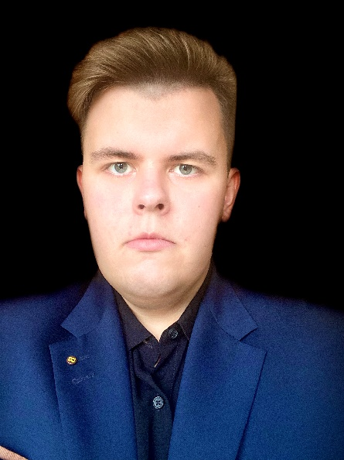
Долганов Сергей Олегович
РОЖДЕНИЯ МЕСТО РОЖДЕНИЯ ОБРАЗОВАНИЕ МЕСТО РАБОТЫ ДОЛЖНОСТЬ ПЕДАГОГИЧЕСКИЙ СТАЖ ПЕДАГОГИЧЕСКОЕ КРЕДО ХОББИ | 06.02.1998 ХМАО-Югра, Кондинский район, пгт. Мортка БУВО ХМАО-Югры «Сургутский государственный университет», 2020 МБОУ СОШ №18 имени В.Я. Алексеева Учитель истории и обществознания 9 месяцев «Увидеть мир в песчинке» Рисование, видеоигры
Сергей Олегович – молодой специалист МБОУ СОШ №18 имени В.Я. Алексеева, владеющий современными образовательными технологиями, и молодой исследователь, занимающийся вопросами применения Теории Поколений в образовательной системе, а так же вопросами геймификации образования.
Свой профессиональный путь Сергей Олегович начинает с воодушевлением и верой в себя и детей, которые являются для него одним из стимулов к совершенствованию. С улыбкой встречает учеников, приходящих на уроки, родителей и педагогов.
Сергей Олегович обладает всеми необходимыми качествами современного гражданина и в том числе учителя: пониманием ответственностью, требовательностью к себе, ученикам и остальным субъектам образовательного процесса; мобильностью, гибкостью, умением общаться с детьми, понимать их язык и отсылки социо-культурной действительности в их речи; стремлением к самосовершенствованию и профессиональному саморазвитию.

Slide 5
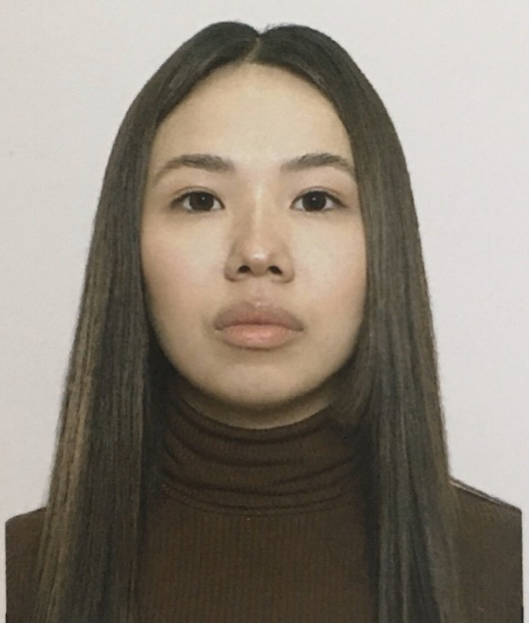
Жеенкулова Каныкей Туратбековна
ДАТА РОЖДЕНИЯ МЕСТО РОЖДЕНИЯ ОБРАЗОВАНИЕ МЕСТО РАБОТЫ ДОЛЖНОСТЬ ПЕДАГОГИЧЕСКИЙ СТАЖ ПЕДАГОГИЧЕСКОЕ КРЕДО ХОББИ | 22.04.1998 г. Нягань, ХМАО-Югра, БУВО ХМАО-Югры «Сургутский государственный университет», 2020 МБДОУ детский сад № 6 «Василек» воспитатель 10 месяцев «Люби, цени своё призвание И назначением своим гордись. Я так считаю: «Воспитатель – это звание, Через него проходит чья – то маленькая жизнь!» походы на природу, рыбалка; катание на роликах, велосипеде, коньках; игры в шахматы, собирать пазлы.
- участник Международного конкурса им. Льва Выготского, 2021 г.;
- участник международной студенческой конференции: «Эффективная социализация детей дошкольного возраста в игровой деятельности», «Формирование основ финансовой грамотности у детей старшего дошкольного возраста посредством педагогической технологии «Клубный час», 2020 г.;
- победитель регионального конкурса лучших образовательных программ по основам финансовой грамотности среди дошкольных образовательных организаций Ханты-Мансийского автономного округа-Югра (1 место), декабрь 2020 г.;
- призер Всероссийского конкурса «Самый лучший педагог 2020» (1 место), ноябрь 2020 г.;
- победитель Международного фестиваля педагогического мастерства «Призвание» (1 место), октябрь 2020 г.;
- участник муниципальной кадровой школы по разработке дополнительных программ социально-гуманитарной направленности, март-апрель 2021 г.;
- участник санитарно-просветительской программы «Основы здорового питания дошкольников», ноябрь 2020 г.
- участник обучающего мастер-класса «Развивающая предметно-пространственная среда «Фиолетовый лес», апрель 2021 г.;
- участник мастер-класса «Методы и пиемы развития профессиональных компетенций педагогов дошкольных образовательных организаций в области экономической культуры дошкольников», май 2021 г.
Куры повышения квалификации:
-«Правила гигиены. Особенности работы организации дошкольного образования в условиях сложной санитарно-эпидемиологической обстановки», 2020 г.;
- «Цифровая грамотность педагогического работника», 2021 г.;
- «Духовно – нравственное воспитание детей дошкольного возраста в условиях реализации программы «Социокультурные истоки», 2021 г.

Slide 6
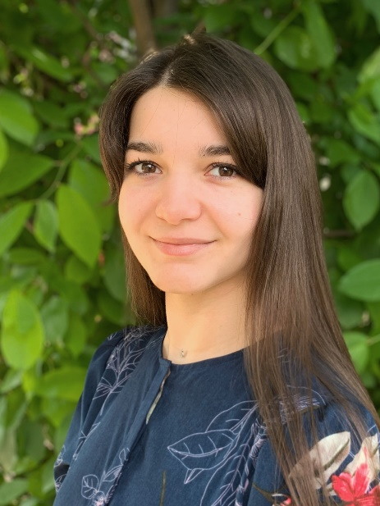
Колмакова Мария Игоревна
ДАТА РОЖДЕНИЯ МЕСТО РОЖДЕНИЯ ОБРАЗОВАНИЕ МЕСТО РАБОТЫ ДОЛЖНОСТЬ ПЕДАГОГИЧЕСКИЙ СТАЖ ПЕДАГОГИЧЕСКОЕ КРЕДО ХОББИ | 24.01.1998 г. Нефтеюганск БУ ВО «Сургутский государственный педагогический университет», 2020 МБОУ школа «Перспектива» учитель начальных классов 1 год «Педагог не тот, кто учит, педагог тот, кто чувствует, как ученик учится» В. Ф. Шаталов Рукоделие(пошив одежды), чтение книг
Быть учителем – это каждый день показывать пример своим ученикам. Считаю, что успешный человек должен каждый день развиваться и учиться чему-то новому.
Для того, чтобы развиваться в своей профессии, я обучаюсь в магистратуре Сургутского государственного педагогического университета по направлению подготовки «Инновационная начальная школа». Для меня важно осознавать требования, которые сейчас предъявляют начальной школе, открывать для себя новые стороны профессии с точки зрения современных инноваций.
За время обучения в университете, стала финалистом национальной премии «Студент года 2019» в номинации «Интеллект года» г. Ростов на Дону. Являюсь победителем (1 место) Регионального конкурса профессионального мастерства в области конструирования и робототехники «Я СМОГУ!», стала победителем IV Всероссийских интеллектуальных соревнований школьников и студентов с международным участием "ШКОЛА и ОБЩЕСТВО" 2019 г. Иркутск.
Считаю, что саморазвитие – важный компонент педагогической деятельности. Поэтому я с удовольствием посещаю различные городские мероприятия и вебинары. В моем портфолио есть Сертификат участника Школы классного руководителя для молодых специалистов и диплом 1 степени за победу в конкурсе эссе «Я твердо верю в силу воспитания», благодарственные письма о подготовке участников Всероссийских конкурсов («Город Мастеров», «Мама, я тебя люблю, «Осенний калейдоскоп»). Диплом 2 степени муниципального конкурса-практикума «Лучший сайт-портфолио педагога». Считаю, что в условия цифровой трансформации учителя необходимо как можно больше узнавать о новых технологиях и сервисах, поэтому являюсь активным участником вебинаров от сервиса Учи.ру, Яндекс.Учебник и корпорации Российский учебник.
Стараюсь делиться своими разработками в конкурсах различных уровней: 2 место в муниципальном конкурсе методических разработок «Истоки Великой Победы».
В своей профессиональной деятельности активно внедряю геймификацию в образование и поэтому в образовательном процессе часто использую сервис Учи.ру, Class Dojo, еТреники и LearningApps. Считаю важным вовлекать учеников в образовательный процесс и делать его интересным и увлекательным.

Slide 7
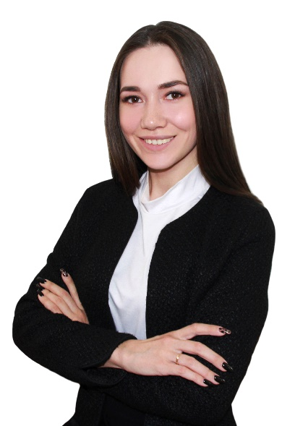
Легалова Айзиряк Айсуаковна
ДАТА РОЖДЕНИЯ МЕСТО РОЖДЕНИЯ ОБРАЗОВАНИЕ МЕСТО РАБОТЫ ДОЛЖНОСТЬ ПЕДАГОГИЧЕСКИЙ СТАЖ ПЕДАГОГИЧЕСКОЕ КРЕДО ХОББИ | 12.10.1997 РФ, Республика Башкортостан, д. Тимиряково БУВО ХМАО-Югры «Сургутский государственный университет», 2020 МБОУ СОШ № 6 Учитель русского языка и литературы 1 год «Настоящий учитель - не тот, кто тебя постоянно воспитывает, а тот, кто помогает стать самим собой» М.А. Светлов Мотоспорт, нутрициология, чтение
Легалова Айзиряк Айсуаковна – молодой талантливый учитель. Она оптимистична, эрудирована, трудолюбива, ответственна, отзывчива и общительна. Как специалиста её характеризует высокий уровень самоорганизации, постоянное стремление к совершенствованию педагогического мастерства, благоприятный психологический климат на уроках и уважение к личности каждого участника образовательного процесса.
Айзиряк Айсуаковна является победителем профессиональных конкурсов и имеет ряд дипломов:
• Диплом 1 степени в номинации «исследовательская работа с практической новизной» «Международный конкурс исследовательских работ для студентов и учащихся образовательных учреждений в области педагогических и психологических наук» 5 января 2021г.
• Диплом лауреата в номинации «методическая разработка с практической новизной» «Международный конкурс исследовательских работ для студентов и учащихся образовательных учреждений в области педагогических и психологических наук» 5 января 2021г.
• Диплом лауреата в номинации «выпускная квалификационная работа» «Международный конкурс исследовательских работ для студентов и учащихся образовательных учреждений в области педагогических и психологических наук» 5 января 2021г.
В своей педагогической деятельности применяет современные образовательные технологии:
- дистанционное обучение (работает с обучающимися на таких платформах, как: Учи.ру, РешуВПР, Я-Класс и др.), интерактивное обучение (сайт SkySmart);
- метод проектов (является руководителем итоговых индивидуальных проектов обучающихся в 9-х классах);
- игровые технологии (традиционно проводится «Лингвистическая игра» по математике);
- проблемное обучение, технологию развития критического мышления и др.
Одним из основных в деятельности молодого учителя является формирование познавательной активности учащихся с помощью нетрадиционных форм работы. Наряду с общеизвестными нетрадиционными формами работы (урок-фантазия, урок-сказка и т.д.), Айзиряк Айсуаковна применяет «Чек-листы», «Гайды» и т.д.

Slide 8
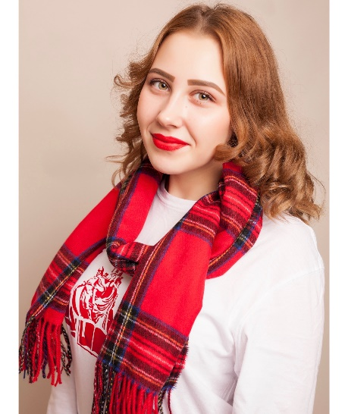
Масагутова Софья Олеговна
ДАТА РОЖДЕНИЯ МЕСТО РОЖДЕНИЯ ОБРАЗОВАНИЕ МЕСТО РАБОТЫ ДОЛЖНОСТЬ ПЕДАГОГИЧЕСКИЙ СТАЖ ПЕДАГОГИЧЕСКОЕ КРЕДО ХОББИ | 08.10.2000 г. Сургут, ХМАО-Югра «Сургутский институт экономики управления и права», 2020 МДОУ № 41 «Рябинушка» Воспитатель 10 месяцев «Воспитатель должен быть тем, кем он хочет сделать воспитанника» Самообучение, бег, чтение
В своей работе руководствуюсь принципами организации самостоятельности, учета индивидуальности, прав ребенка. При организации видов деятельности предоставляю детям больше самостоятельности и право выбора. Учитываю при планировании личностные качества и индивидуальность. Включаю в содержание новое, доводя до понимания детей того, что все новое - это интересно.
Участие в региональном чемпионате WorldSkills Russia молодые профессионалы в компетенции дошкольное воспитание, заняла 3 место. Разработка и проведение занятий по робототехнике для детей дошкольного возраста; виртуальной экскурсии в мобильном планетарии; занятия (игры) с ИКТ оборудованием; умение работать с интерактивной песочницей.
Победитель I степени всероссийской олимпиады по дисциплине «Педагогика». Победитель 1 степени всероссийской олимпиады по МДК 03.02 «Теория и методика развития речи у детей».
Я современный педагог и должна соответствовать предъявляемым к профессии требованиям. Должна быть высококвалифицированным специалистом; знать Концепцюо российского образования, федеральный государственный образовательный стандарт; владеть компьютерными технологиями, методами, приемами и формами работы с детьми; уметь планировать, разрабатывать дидактический материал, программы; быть готовой обучать разных детей, вне зависимости от их психологического и физического здоровья; способствовать их социализации.

Slide 9
Менлакаева Кадрия Арсеновна
ДАТА РОЖДЕНИЯ МЕСТО РОЖДЕНИЯ ОБРАЗОВАНИЕ МЕСТО РАБОТЫ ДОЛЖНОСТЬ ПЕДАГОГИЧЕСКИЙ СТАЖ ПЕДАГОГИЧЕСКОЕ КРЕДО ХОББИ | 14.07.1998 Республика Дагестан, Кизлярский район, с. Макаровское БУВО ХМАО-Югры «Сургутский государственный университет», 2019, 2021 МБОУ СОШ № 20 Учитель начальных классов 1 год, 9 месяцев «Счастливого человека может воспитать только счастливый» Путешествия
Основные публикации:
«Информационные технологии в реализации системы контроля оценки и мониторинга учебных достижений учащихся в начальной школе»
«Факультатив как средство формирования финансовой грамотности у детей младшего школьного возраста».
«Формирование финансовой грамотности у детей младшего школьного возраста»
«Теоретические аспекты проблемы формирования финансовой грамотности у детей младшего школьного возраста в отечественной педагогике»
«Формирование финансовой грамотности у детей младшего школьного возраста во внеурочной деятельности»
Возможности внеурочной деятельности в формировании финансовой грамотности в начальной школе»

Slide 10
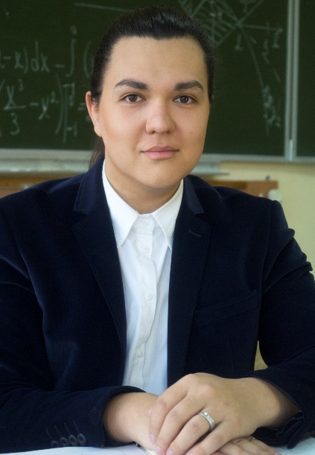
Морозов Артур Сергеевич
ДАТА РОЖДЕНИЯ МЕСТО РОЖДЕНИЯ ОБРАЗОВАНИЕ МЕСТО РАБОТЫ ДОЛЖНОСТЬ ПЕДАГОГИЧЕСКИЙ СТАЖ ПЕДАГОГИЧЕСКОЕ КРЕДО ХОББИ | 09.08.1998 г. Стерлитамак, Республика Башкортостан БУ ВО «Сургутский государственный педагогический университет», 2020 МБОУ гимназия «Лаборатория Салахова» Учитель математики 1 год «Не мыслям надобно учить, а учить мыслить» Иммануил Кант Музыка
За первый год работы в гимназии Артуру Сергеевичу удалось найти общий язык с обучающимися, установить благоприятный психологический климат на своих уроках. Он стал неравнодушным, активным членом педагогического сообщества, успешно выстраивал коммуникацию с родителями своих учеников.
Молодому педагогу удалось апробировать идеи своей выпускной квалификационной работы по формированию гражданской идентичности при обучении математике с помощью кейсов. Об успешности применения идеи в практике говорит активная включенность гимназистов в исследовательскую и проектную деятельность по предмету. Особенно активно Артур Сергеевич реализует дистанционное обучение (платформы Online Test Pad, РешуВПР, сайт для подготовки к ОГЭ/ЕГЭ alexlarin.net, ZOOM и т. д.), являясь во многом проводником в инфосреду для методического сообщества математиков.
Участвуя в вебинарах, сетевых сообществах педагогов математики, он вовлекает в конкурсы, очные и дистанционные олимпиады и своих учеников. В этом году во Всероссийской открытой интернет - олимпиаде один из его учеников 8 класса занял 1 призовое место. Так же есть успехи среди учеников 9 класса в Межотраслевой олимпиаде школьников - 1 место в заочном туре. Один из воспитанников 8 класса принимал участие в муниципальном этапе Всероссийской олимпиады школьников.
Активная позиция Артура Сергеевича, его творческий потенциал вызывают интерес и уважение всех участников педагогического процесса. Его энергия, готовность развиваться, уважение к опыту дают надежду на профессиональный рост и успешную реализацию интересных идей, благородных устремлений, творческих планов.

Slide 11
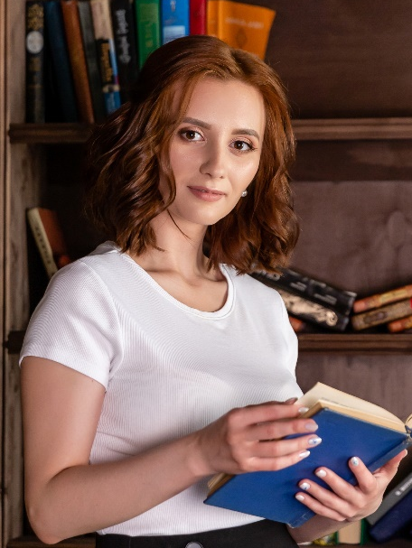
Павленко Ксения Григорьевна
ДАТА РОЖДЕНИЯ МЕСТО РОЖДЕНИЯ ОБРАЗОВАНИЕ МЕСТО РАБОТЫ ДОЛЖНОСТЬ ПЕДАГОГИЧЕСКИЙ СТАЖ ПЕДАГОГИЧЕСКОЕ КРЕДО ХОББИ | 08.03.1998 г. Таганрог, Ростовская область БУ ВО «Сургутский государственный педагогический университет», 2019 МБОУ гимназия № 2 Учитель начальных классов 1 год 8 месяцев «Как дождь открывает потенциал каждого зерна, так и учитель – открывает и взращивает индивидуальность каждого ученика» Кулинария, танцы, рисование
Павленко Ксения Григорьевна, учитель начальных классов. Окончила «Сургутский государственный педагогический университет», факультет психологии и педагогики в 2019 году. Являюсь классным руководителем 3 «Б» класса.
В настоящее время завершаю обучение в магистратуре Сургутского государственного педагогического университета по направлению подготовки "Инновационная начальная школа". Прошла курсы повышения квалификации по темам: «Методология и технологии дистанционного обучения в образовательной организации», «Есть контакт! Работа педагога с современными родителями как обязательное требование Профстандарта «Педагог», «Проектирование урока на основе системно – деятельностного подхода в рамках реализации ФГОС НОО», что позволило внести в учебный процесс инновационные методы, технологии обучения, благодаря которым урок становится более увлекательным и результативным.
Активно занимаюсь научно – исследовательской деятельностью. На основе полученных результатов были написаны научные статьи: «Виртуальные экскурсии: особенности применения в начальной школе», «Применение технологии «Перевёрнутый класс» на уроках по предмету «Окружающий мир» и опубликованы в сборниках статей Сургутского государственного педагогического университета, на научном форуме «Студенческий научный форум 2021".
Среди моих учеников есть призеры и победители предметных олимпиад, официальных конкурсов: XXV Всероссийская олимпиада по литературному чтению для 1 – 4 классов «Рыжий Котёнок», VIII Международная олимпиада о математике центра дополнительного образования «Снейл», IV Всероссийская олимпиада по русскому языку для 1 – 4 классов, проводимая на портале дистанционных олимпиад и конкурсов «Мир Олимпиад».

Slide 12
Петрова Анна Михайловна
ДАТА РОЖДЕНИЯ МЕСТО РОЖДЕНИЯ ОБРАЗОВАНИЕ МЕСТО РАБОТЫ ДОЛЖНОСТЬ ПЕДАГОГИЧЕСКИЙ СТАЖ ПЕДАГОГИЧЕСКОЕ КРЕДО ХОББИ | 23.01.1999г. г. Сургут БУ ВО «Сургутский государственный педагогический университет», 2020 МБОУ НШ «Прогимназия» Учитель начальных классов 9 месяцев «Чтобы быть хорошим преподавателем, нужно любить то, что преподаешь, и любить тех, кому преподаешь» В.О. Ключевский занятия колористикой, изучение английского языка.
В 2020-2021 учебном году устроилась работать учителем начальных классов в МБОУ НШ «Прогимназия» в г.Сургуте. Стала классным руководителем первого класса.
Обучала первоклассников предметам начальной школы: русскому языку, математике, литературному чтению, окружающему миру, ИЗО, технологии.
Помимо учебной деятельности вела внеурочные курсы «Истоки» и «Начальное техническое моделирование».
В течение учебного года приняла участие в школьном конкурсе профессионального мастерства среди учителей «Маршруты педагогического мастерства».
Подготовила мастер-класс для педагогов «Использование виртуальной доски в образовательном процессе». По итогам конкурса заняла 2 место.

Slide 13
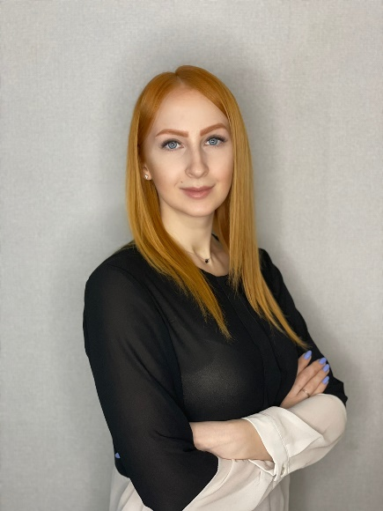
Пецкова Лидия Григорьевна
ДАТА РОЖДЕНИЯ МЕСТО РОЖДЕНИЯ ОБРАЗОВАНИЕ МЕСТО РАБОТЫ ДОЛЖНОСТЬ ПЕДАГОГИЧЕСКИЙ СТАЖ КАТЕГОРИЯ ПЕДАГОГИЧЕСКОЕ КРЕДО ХОББИ | 23.10.1996 г. Сургут, ХМАО-Югра БУ ВО «Сургутский государственный педагогический университет», 2018 МБДОУ № 74 «Филиппок» Воспитатель 2 года 9 месяцев 1 квалификационная категория «То, что изучается с удовольствием, изучается скоро и основательно усваивается» Иоганн Гербарт изготовление наглядных материалов для детей и родителей: дидактические игры, макеты, стенды и т. д.
Лидия Григорьевна - целеустремленный, инициативный воспитатель. Активно участвует в инновационной деятельности образовательного учреждения:
1. Член рабочей группы, которая входит в состав федеральной сетевой инновационной площадки по работе с детьми раннего возраста.
2. Участвует в реализации муниципального проекта «Современный детский сад», в рамках освоения https://ekirr.ru/ .
Самостоятельно разработала перспективное планирование по образовательной области «Речевое развитие» и перечень театрализованных игр с детьми от 4 до 5 лет.
Регулярно публикует опыт в сетевых сообществах:
2021 год: Мастер-класс «Развивающие игры В.В. Воскобовича»; «Использование IT – технологий в деятельности воспитателя»;
2020 год: «Ранний возраст – важный этап в жизни маленького человека»;
2019 год: Мастер-класс «Кубики Зайцева: практические приемы и игры»;
2018 год: «Формирование гендерного поведения у детей в дошкольных организациях».
С начала пандемии активно включилась в дистанционную работу МБДОУ № 74 «Филиппок»: является секретарем рабочей группы по разработке плана дистанционной работы; составила электронный кейс для родителей «Читаем вместе».
Совместными усилиями с родителями Лидия Григорьевна создает благоприятные условия для повышения качества образования в группе. 75% родителей активно принимают участие в образовательном процессе, которые под руководством педагога организуют участие своих детей в конкурах различных уровней.
По итогам профессиональной деятельности 98% воспитанников группы имеют положительную динамику достижений результатов освоения основной образовательной программы дошкольного образования и победы в различных конкурсах.

Slide 14
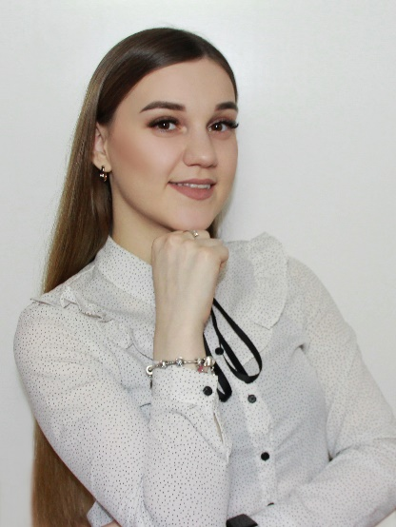
Смаранди Елена Ивановна
ДАТА РОЖДЕНИЯ МЕСТО РОЖДЕНИЯ ОБРАЗОВАНИЕ МЕСТО РАБОТЫ ДОЛЖНОСТЬ ПЕДАГОГИЧЕСКИЙ СТАЖ ПЕДАГОГИЧЕСКОЕ КРЕДО ХОББИ | 01.01.1997 г. Сургут, ХМАО-Югра БУ ВО «Сургутский государственный педагогический университет», 2018, 2020 МБОУ СОШ № 3 учитель начальных классов 3 года «В каждом человеке – солнце, только дайте ему светить» танцы, чтение
Мои ученики демонстрируют высокий уровень достижений на различных олимпиадах, конкурсах с использованием дистанционных технологий, в том числе на интерактивной образовательной платформе «Учи.ру».
Также обучающиеся принимают участие во всероссийской олимпиаде «Воображариум», «Открытой олимпиаде» по общеобразовательным предметам.
Системность совершенствования моего профессионального опыта подтверждается деятельностью в работе методического объединения учителей начальных классов.
В целях самообразования и профессионального развития принимаю участие в семинарах, вебинарах, мероприятиях педагогического мастерства различного уровня:
- международный конкурс проектов для учащихся ССУЗов, студентов, магистров, аспирантов «Interclover – 2018», 2018 г.
- традиционная XXIII студенческая научно-практическая конференция «Студенчество в научном поиске», 2018 г.
За эффективную организацию сотрудничества с социальными партнерами отмечена благодарственным письмом МАОУ ДО «Центр детского творчества», 2020-2021 учебный год.
Кроме того, опыт своей педагогической деятельности обобщаю и представляю в публикациях на официальном сайте образовательного учреждения, сетевых профессиональных сообществах, в международном научном сборнике «Наука и инновации – современные концепции».

Slide 15
Стрельцова Екатерина Романовна
ДАТА РОЖДЕНИЯ МЕСТО РОЖДЕНИЯ ОБРАЗОВАНИЕ МЕСТО РАБОТЫ ДОЛЖНОСТЬ ПЕДАГОГИЧЕСКИЙ СТАЖ ПЕДАГОГИЧЕСКОЕ КРЕДО ХОББИ | 07.12.1996 г. Сургут, ХМАО-Югра БУ ВО «Сургутский государственный педагогический университет», 2019 МБДОУ № 37 «Колокольчик» Учитель физической культуры 1 год 9 месяцев «Стать для ребенка другом. Чем больше у ребенка радости в детстве, тем больше он ее подарит людям, став взрослым» Спорт, танцы, вокал
Результаты деятельности, профессиональные и личностные достижения педагога:
Благодарственное письмо за вклад в развитие молодёжного объединения работников образования г. Сургута «МОРОС», май 2021 г.;
Участник X межрегионального летнего культурно-образовательного тура по заповедным местам России, 2021 г.
Диплом I степени Всероссийского конкурса планов-конспектов учебных занятий «Я PROвожу урок», апрель 2021 г.;
Диплом I место в Международном тестировании «ФГОС дошкольного образования», март 2020 г.;
Диплом I место во Всероссийском конкурсе «Горизонты педагогики». Блиц-олимпиада: «Физическое развитие детей», сентябрь 2020 г.;
Диплом II степени VIII смотра-конкурса художественного творчества работников образования города Сургута в номинации «Хореографическое исполнение, февраль 2020 г.;
Диплом II место в III Международной олимпиаде по управлению в профессиональной сфере «Superstar – 2020», ноябрь-декабрь 2020 г.;
Диплом муниципального конкурса-практикума «Лучший сайт-портфолио педагога» в номинации «За волю к победе», март 2021 г.;
Диплом участника фестиваля работающей молодёжи «На крыло», 2020 г.;
Благодарственное письмо за подготовку команды, занявшей III место в конкурсе «Юные знатоки олимпизма» среди детей дошкольного возраста в 2019 году, г. Сургут;
Сертификат участника в IV Всероссийской научно-практической конференции с международным участием «Проблемы и перспективы физического воспитания, спортивной тренировки и адаптивной физической культуры», Казань, 2021 г.;
Сертификат участника в Международной научной конференции «Scientific research of the SCO countries: synergy and integration», 2020 г.;
Сертификат участника IV форума «Молодой педагог и вызовы времени», СурГПУ, г. Сургут

Slide 16
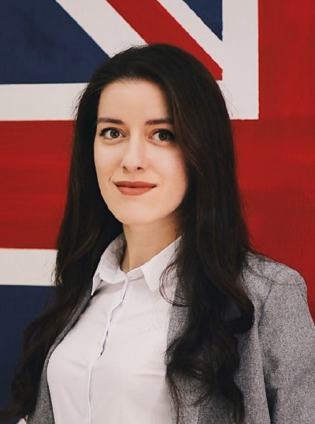
Султанахмедова Диана Магомедхановна
ДАТА РОЖДЕНИЯ МЕСТО РОЖДЕНИЯ ОБРАЗОВАНИЕ МЕСТО РАБОТЫ ДОЛЖНОСТЬ ПЕДАГОГИЧЕСКИЙ СТАЖ ПЕДАГОГИЧЕСКОЕ КРЕДО ХОББИ | 09.11.1995 город Махачкала, Республика Дагестан БУ ВО «Сургутский государственный педагогический университет», 2020 МБОУ СОШ № 19 учитель иностранных языков 1 год «Чтобы быть хорошим преподавателем, нужно любить то, что преподаешь, и тех, кому преподаешь» В.О. Ключевский чтение иностранной литературы
• Участник интеллектуального соревнования среди молодых специалистов «Энергия молодых»
• КПК «Совершенствование коммуникативной и методической компетенций учителей английского языка»
• Активный участник мастер-классов, семинаров «Школы молодого специалиста»
• Победитель конкурса микроуроков «Insight into Profession»
• Лауреат конкурса молодых педагогических работников ХМАО-Югры «Портфолио молодого педагога»
• Участник фотоконкурса среди молодых специалистов «Я – в профессии»
• Активный участник WEB- клуба молодых специалистов и наставников «Интернет-наставник»
• Участник кино-клуба для молодых специалистов совместно с молодежным объединением педагогов «МОРОС»

